Slide 1
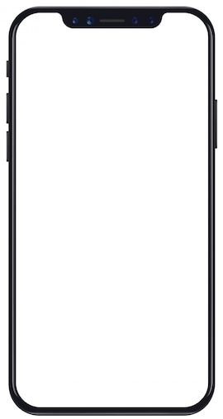
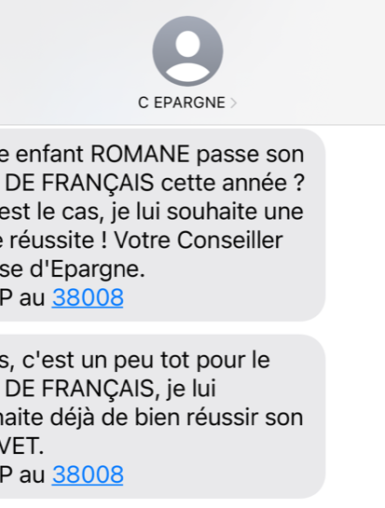
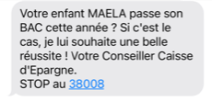
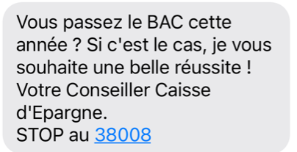
Epreuves du BAC : SMS envoyés à nos clients le 16 mars 2023
BAC si jeune mineur :
SMS envoyé aux parents
BAC si jeune majeur :
SMS envoyé aux parents

